Slide 1
Mavzu: “Yadro va radiatsiya xavfsizligi bo‘yicha xalqaro shartnomalar”

Slide 2
YADRO XAVFSIZLIGI
Yadro xavfsizligi — bu yadro energetikasi obyektlarida (AES – atom elektr stansiyalari, tadqiqot reaktorlari, radiaktiv material saqlash punktlari) avariya yuzaga kelishiga yo‘l qo‘ymaslik va odamlar hamda atrof-muhitni himoya qilishga qaratilgan chora-tadbirlar majmui.
🔹 Yadro xavfsizligining asosiy maqsadlari:
Yadro materiallarining chiqishi yoki nurlanish tarqalishining oldini olish.
Avariya yoki nosozliklarda zararni minimal darajaga tushirish.
Operatorlar, aholi va atrof-muhitning sog‘ligini himoya qilish.
🔹 Xavfsizlikni ta’minlash usullari:
Texnik xavfsizlik: himoya devorlari, avtomatik to‘xtatish tizimlari, sovitish tizimlari.
Tashkiliy xavfsizlik: xodimlardan sertifikat talab qilish, doimiy monitoring, xavf tahlili.
Favqulodda vaziyat rejasi: avariya sodir bo‘lsa, tezkor xabar berish va evakuatsiya rejasi.
🔹 Yadro xavfsizligining 3 tamoyili:
1. Oldini olish — texnologik nazorat, nosozliklarni ertaroq aniqlash.
2. Himoya qilish — ko‘p bosqichli himoya (physical barriers).
3. Oqibatlarni kamaytirish — tezkor reaksiya va zararlarni minimallashtirish.

Slide 3
Xalqaro shartnomalar
Mavzu: Yadro va radiatsiya xavfsizligi bo‘yicha asosiy xalqaro shartnomalar
🔹 Asosiy xalqaro shartnomalar:
1. Yadro xavfsizligi bo‘yicha Konvensiya (Convention on Nuclear Safety, 1994)
Maqsad: yadro stansiyalarida xavfsizlikni kafolatlash
Davlatlar o‘z hisobotlarini IAEAga taqdim qiladi
Yadro avariyalarini oldini olish va xavfsizlik standartlarini uyg‘unlashtirish
2. Nurlanish avariyasi haqida xabar berish Konvensiyasi (Convention on Early Notification of a Nuclear Accident, 1986)
Maqsad: yadro avariyalari yuz berishi bilan tezkor xabar berish tizimini yaratish
Favqulodda vaziyatlarda xalqaro yordamni osonlashtirish
3. Jismoniy himoya bo‘yicha Konvensiya (Convention on the Physical Protection of Nuclear Material, 1980)
Maqsad: yadro materiallarini o‘g‘rilik, terrorizm va noqonuniy harakatlardan himoya qilish
Davlatlararo nazorat va xavfsizlik choralarini belgilaydi
4. START-I va START-II shartnomalari (Strategic Arms Reduction Treaties)
Maqsad: yadroviy qurollarni qisqartirish va nazorat qilish

Slide 4


Xalqaro nazorat tashkilotlari
Yadro va radiatsiya xavfsizligini nazorat qiluvchi asosiy xalqaro tashkilotlar:
1. IAEA (International Atomic Energy Agency)
Asosiy vazifalari:
Yadro energiyasi xavfsizligini nazorat qilish
Davlatlararo standartlar ishlab chiqish
Favqulodda vaziyatlarda maslahat va yordam ko‘rsatish
🔹 2. UNSCEAR (United Nations Scientific Committee on the Effects of Atomic Radiation)
Asosiy vazifalari:
Radiatsiya ta’sirini ilmiy tahlil qilish
Dozalarni hisoblash va tavsiyalar berish
Global radiatsiya monitoringi
Izoh: BMT logotipi (UNSCEAR uchun)
Izoh: IAEA logotipi

Slide 5
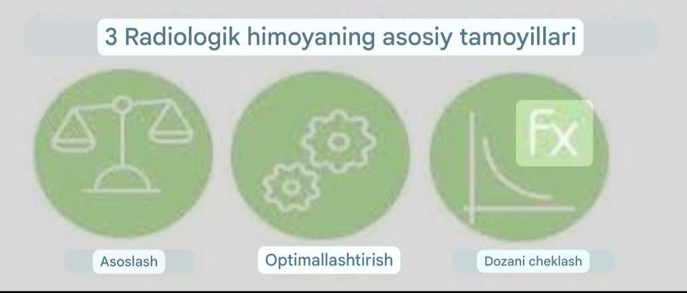
Asosiy tamoyillar
Radiatsiyadan himoya tamoyillari:
Oqlanish (Justification) — amaliyotning foydasi zararidan katta bo‘lishi kerak
Optimallashtirish (Optimisation) — himoya darajasi “mumkin bo‘lgan eng past” darajada bo‘lishi kerak (ALARA = As Low As Reasonably Achievable)
Doza cheklovlari (Dose Limitation) — kuzatilayotgan shaxslar va jamoa uchun ruxsat etilgan maksimal doza belgilangan

Slide 6
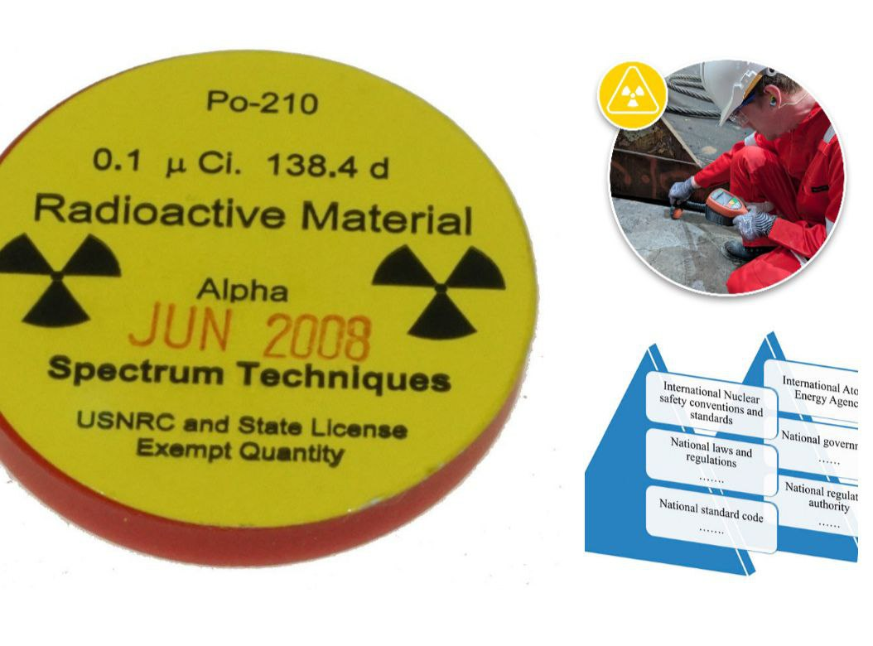
Nazorat va litsenziyalash
Har bir manba, qurilma yoki faoliyat: litsenziya talab qiladi, nazorat ostida bo‘ladi
Mahalliy va xalqaro qoidalar — davlatlar tomonidan ratifikatsiya qilinadi va tatbiq etiladi
Milliy qonunchilik: xalqaro standartlarni qabul qilish va moslashtirishga xizmat qiladi

Slide 7
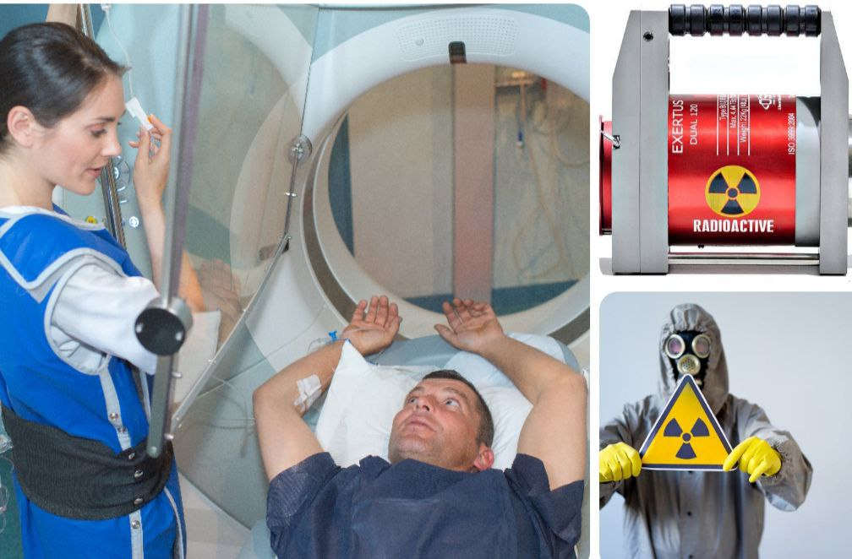
Amaliy qo‘llanish – Mahalliy tayyorgarlik
Tibbiyotda: rentgen, radioterapiya — radiatsiya xavfsizligi tamoyillari tatbiq etiladi
Sanoatda: radiografiya, manbalar bilan ishlash
Yadro energiya sohasida: reaktorlar, chiqindilar, transport
Har bir soha uchun xalqaro va milliy standartlar asosida xavfsizlik dasturlari ishlab chiqiladi

Slide 8
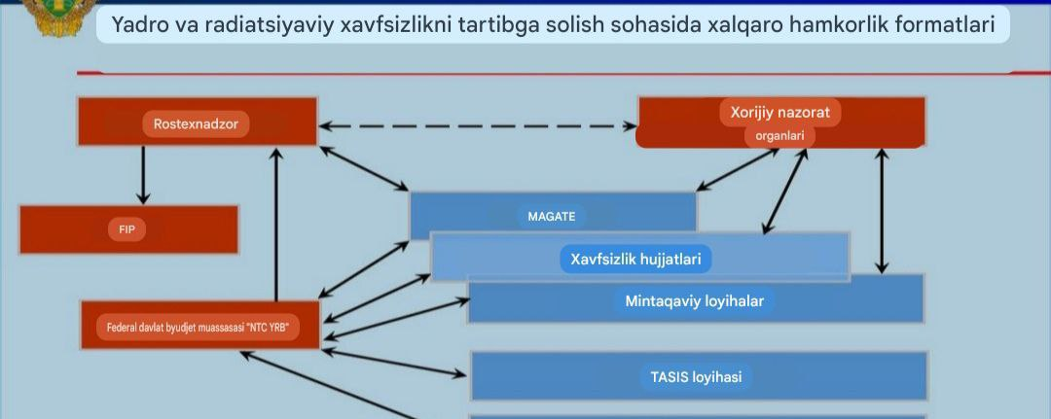

Slide 9
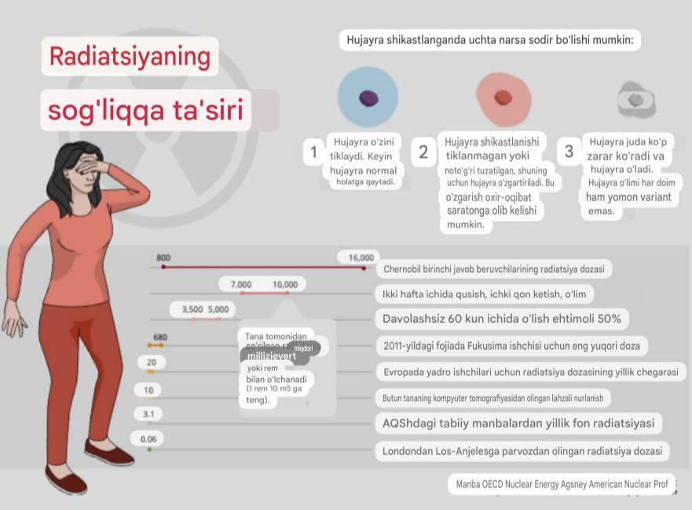

Slide 10
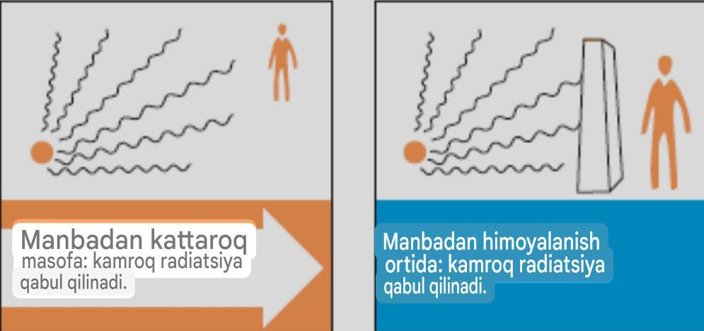
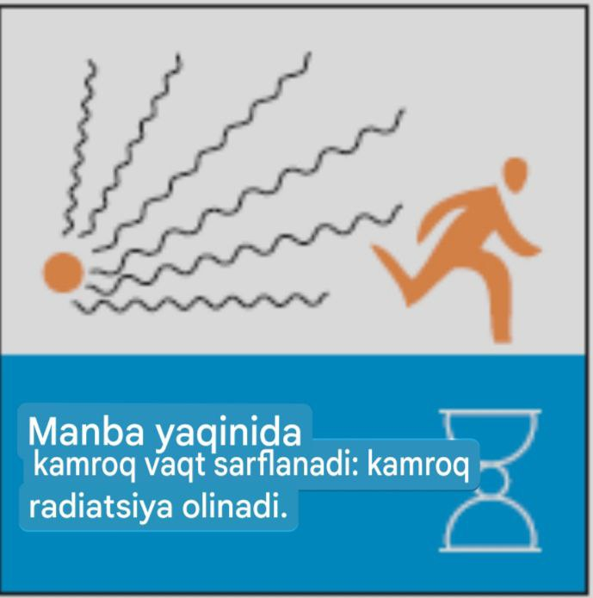
Xavflar va ta’sirlar
Dozalar va birliklar: Sievert (Sv) va boshqa birliklar.
Radiatsiyaning sog‘liqka ta’siri: deterministik (masalan, to‘liq yallig‘lanish), stoxastik (masalan, saraton xavfi)
Xavfni kamaytirish tamoyillari: vaqtni qisqartirish, masofani oshirish, shilingniyani kuchaytirish

Slide 11
Xulosa
Yadro va radiatsiya xavfsizligi — bu inson salomatligi, atrof-muhitni himoya qilish va yadro texnologiyalaridan faqat tinch maqsadlarda foydalanishni ta'minlaydigan global muhim sohadir. Xalqaro standartlar, konvensiyalar va tashkilotlar (xususan, IAEA – Xalqaro atom energiyasi agentligi)ning asosiy vazifasi — yadro ob’ektlarining xavfsiz ishlashini nazorat qilish, radiatsion xavflarni kamaytirish va avariya holatlarining oldini olishdan iborat.
Yadro xavfsizligi faqat texnik talablar emas — bu xalqaro hamkorlik, nazorat, doimiy monitoring, ta'lim va xodimlarning mas’uliyatli ishlashini talab qiladigan jarayondir. Radiatsiyani boshqarish standartlariga rioya qilish orqali nafaqat yadro ob’ektlari xavfsizligi ta’minlanadi, balki butun dunyo bo‘ylab ekologik barqarorlik va tinchlikni mustahkamlashga xizmat qiladi.
Shunday qilib, yadro xavfsizligi — davlatlar, ilm-fan va texnologiya mutaxassislari hamkorligidagi umumiy mas’uliyatdir.

Slide 12
Foydalanilgan adabiyotlar
https://www.oecd-nea.org/jcms/pl_27505/international-radiological-protection-school-irps-at-stockholm-university?utm_source=chatgpt.com
https://www.iaea.org/publications/8930/radiation-protection-and-safety-of-radiation-sources-international-basic-safety-standards?utm_source=chatgpt.com
https://www.ilo.org/sites/default/files/wcmsp5/groups/public/%40ed_protect/%40protrav/%40safework/documents/publication/wcms_152685.pdf?utm_source=chatgpt.com

Slide 13
Eʼtiboringiz uchun rahmat ☺

